Slide 1
Проект на Flask: сайт для мебельной компаниии

Slide 2
ТЗ
Описание задания | Создать сайт, на котором будет главная страница, возможность регистрации, логина. Также должна быть страница, где будет показываться продукция компании
Задача минимум | Создать главную страницу Сделать возможность регистрации, логина Создать страницу с продукцией
Задача максимум | Добавить простенькую админ-панель, где можно будет редактировать, удалять и добавлять элементы для страницы продукции сделать Rest api для получения списка товаров из базы данных

Slide 3
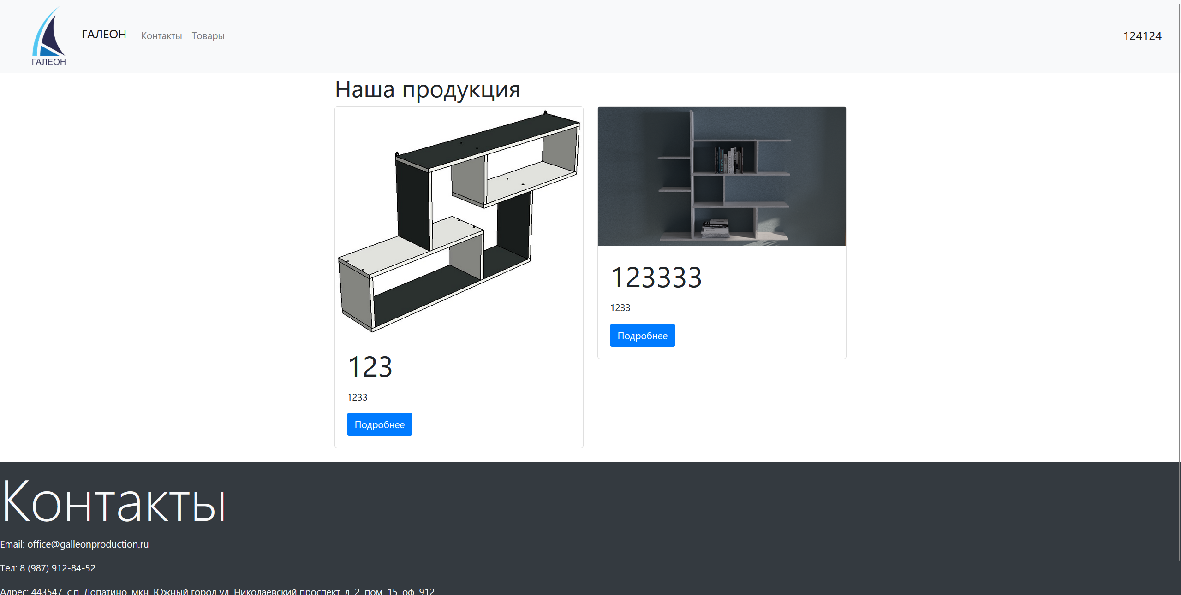
Страница товаров от лица обыкновенного пользователя

Slide 4
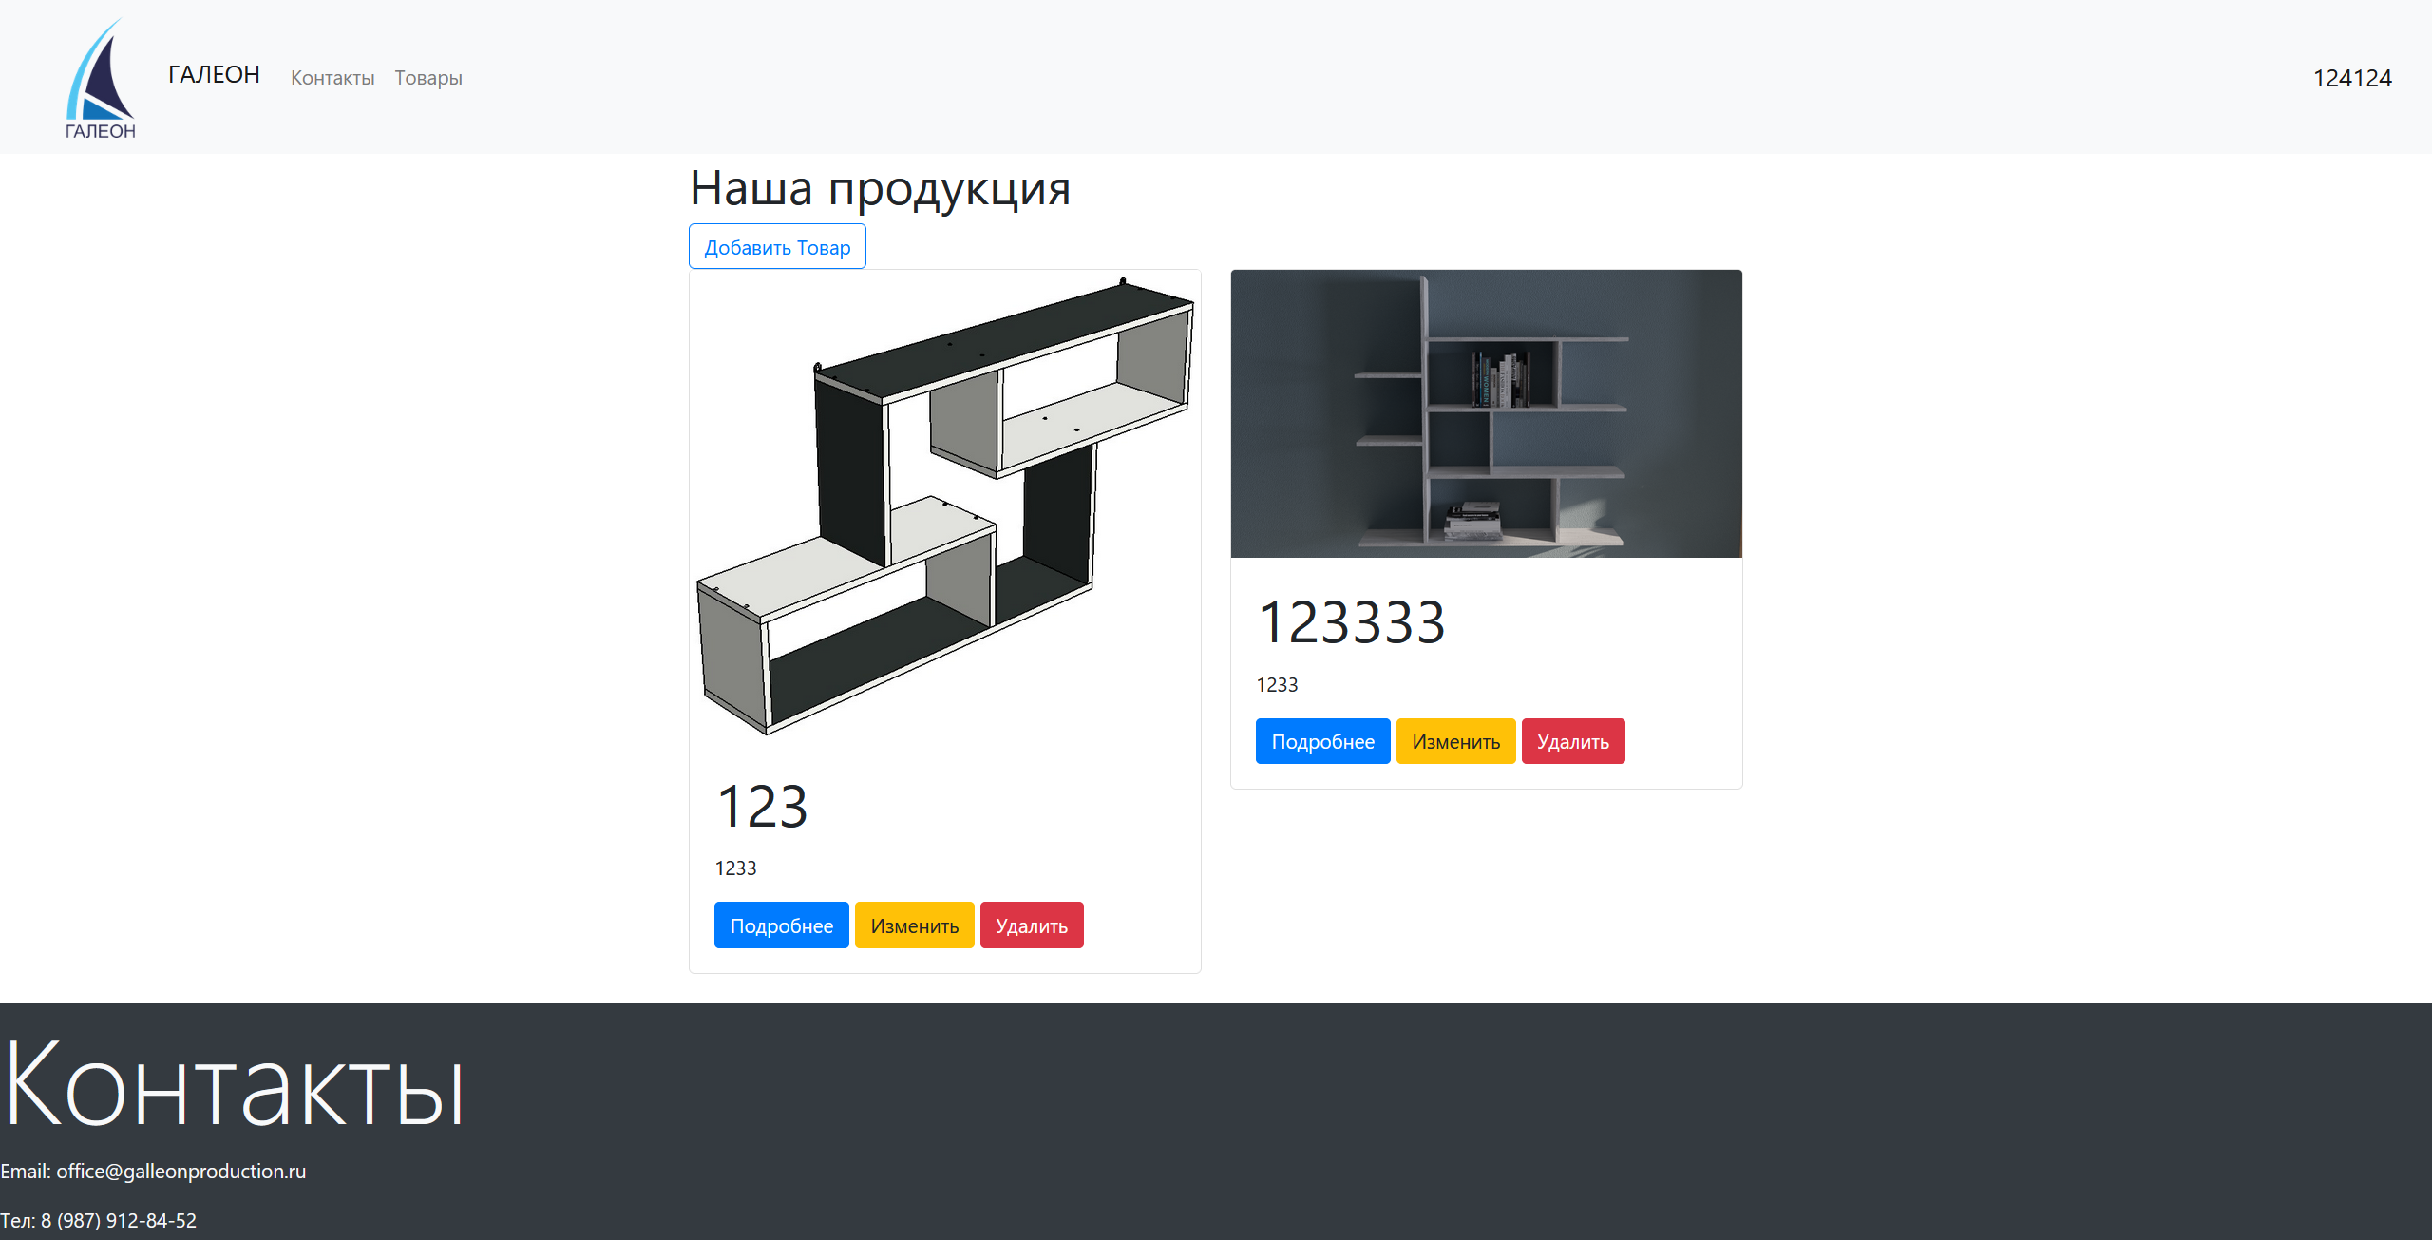
Страница товаров от лица админа

Slide 5
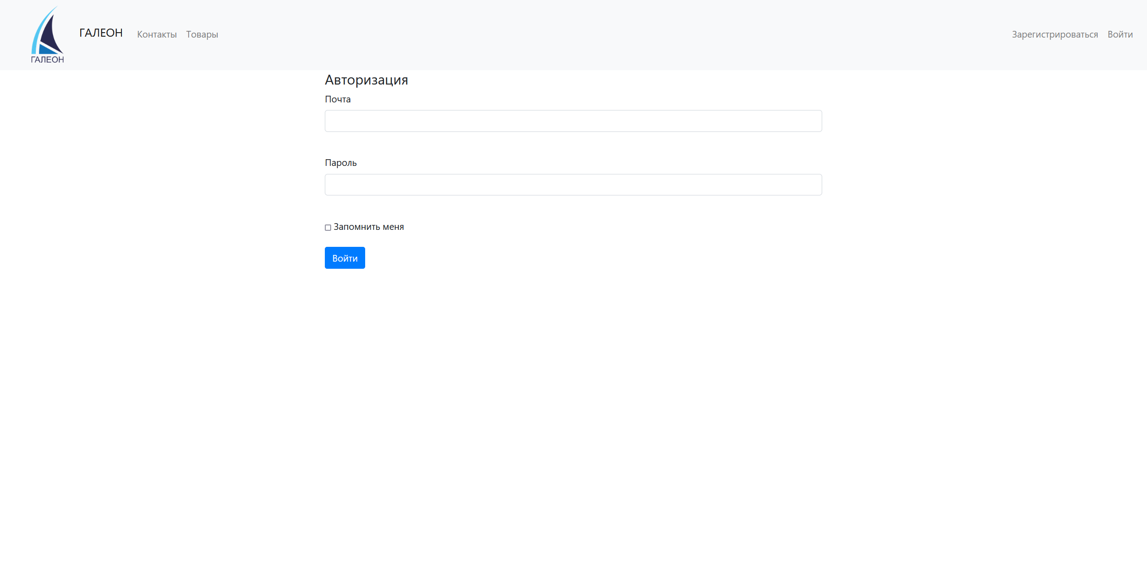
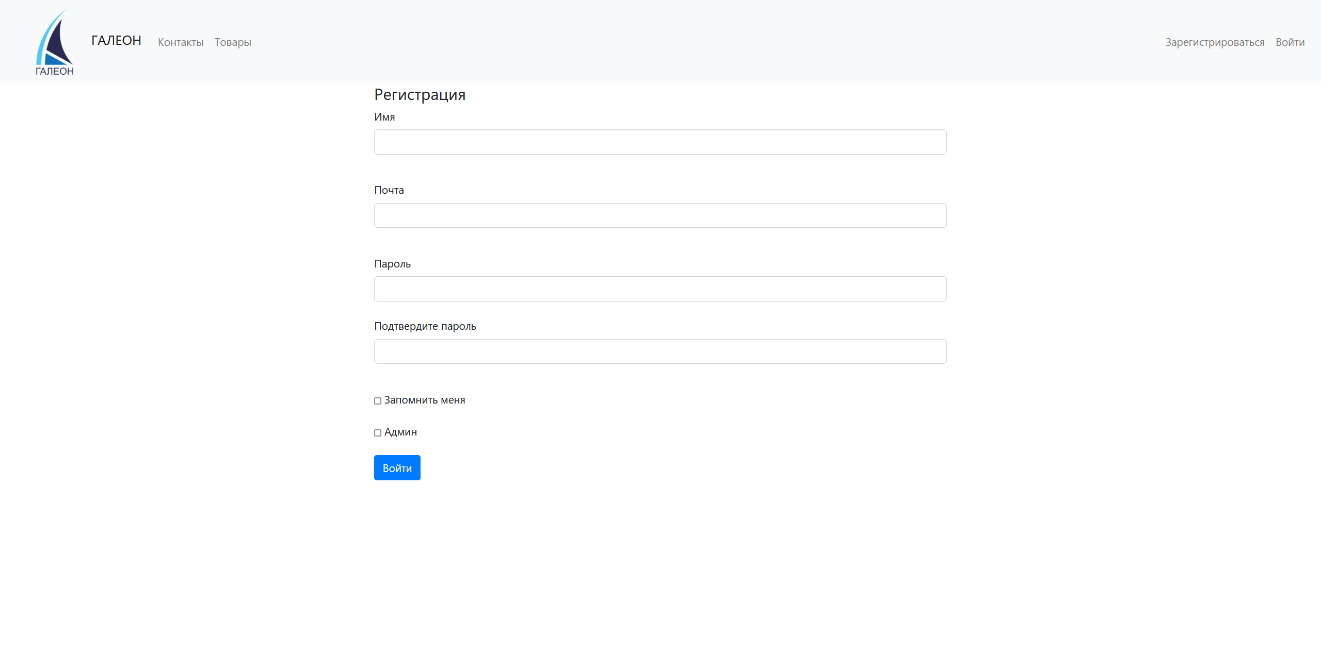
Стрницы логина/регистрации

Slide 6
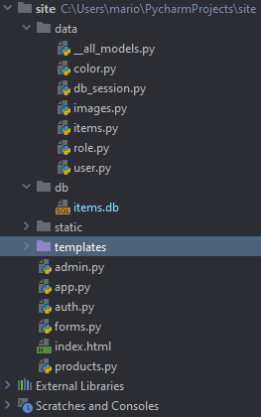
Классы в коде
В папке data находятся таблицы БД:
Images отвечает за изображения товаров
Items за товары
Users отвечает за хранение пользователей
Roles хранит роли человека на сайте(Админ, пользователь)
admin.py отвечает за функционал админ панели
Auth.py отвечает ща регистрацию и авторизацию
В forms.py находятся формы flask-wtf
В зporducts.py реализована страница товаров
В app.py все компоненты собираются в приложение

Slide 7
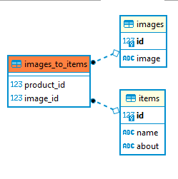
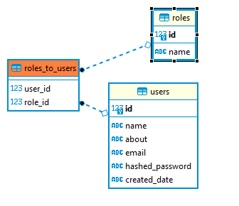
База Данных
БД товаров
БД пользователей

Slide 8
Перспективы развития
Сделать rest api для товаров
Улучшить админ-панель, а именно добавит возможность редактирования главной страницы

